Slide 1
স্বাগতম

Slide 2
শ্রেণি: 7ম
পঞ্চম অধ্যায়
কৃষিজ উৎপাদন
মোঃ এমদাদুর রহমান
সহকারী শিক্ষক
খাদিমপুর মাধ্যমিক বালিকা বিদ্যালয়
মিরপুর,কুষ্টিয়া।
Email: amdadmegh@gmail.com
Mobai: 01723675175

Slide 3
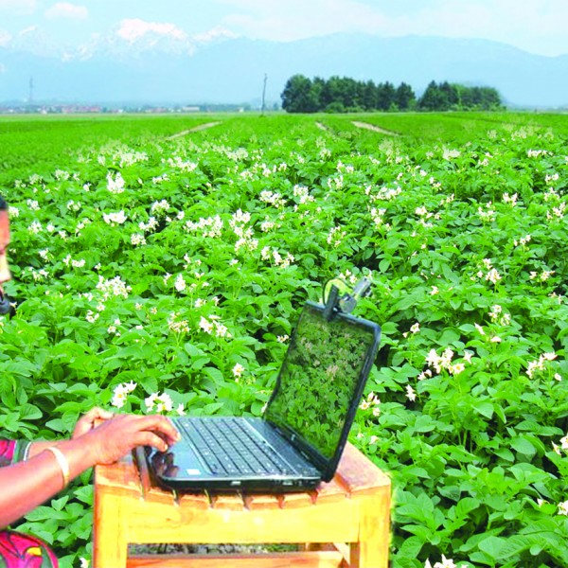
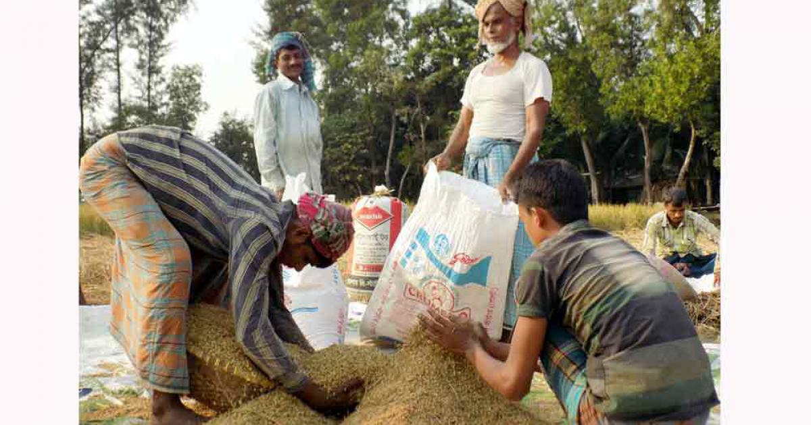
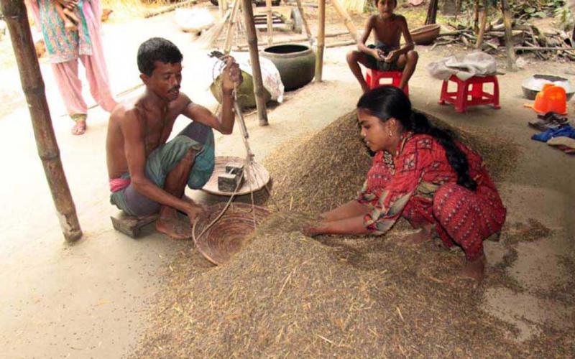
ছবিগুলো ভালভাবে লক্ষ্য কর।

Slide 4
কৃষি হিসাবরক্ষন পদ্ধতি (ফসল উৎপাদন)

Slide 5
এই পাঠ শেষে শিক্ষার্থীরা --
১। কৃষি হিসাবরক্ষন কী? তা ব্যাখ্যা করতে পারবে।
২। উপকরন ব্যয় ব্যাখ্যা করতে পারবে।
৩। উপরি ব্যয় ব্যাখ্যা করতে পারবে।
৪। মোট উৎপাদন ব্যয় নির্ণয় করতে পারবে।

Slide 6
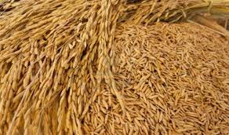
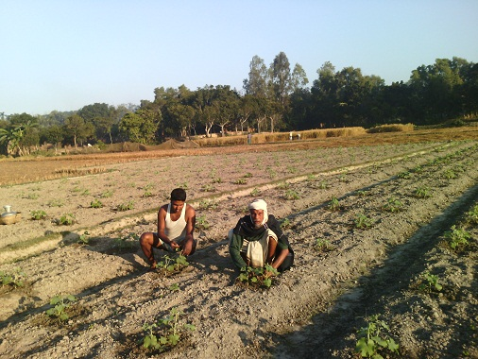
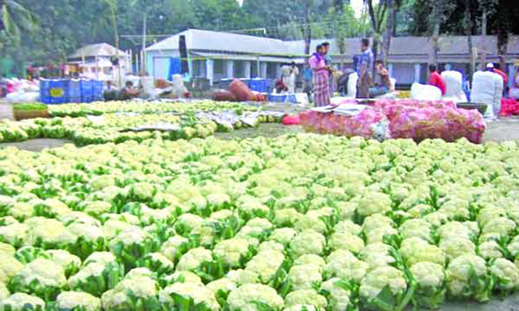
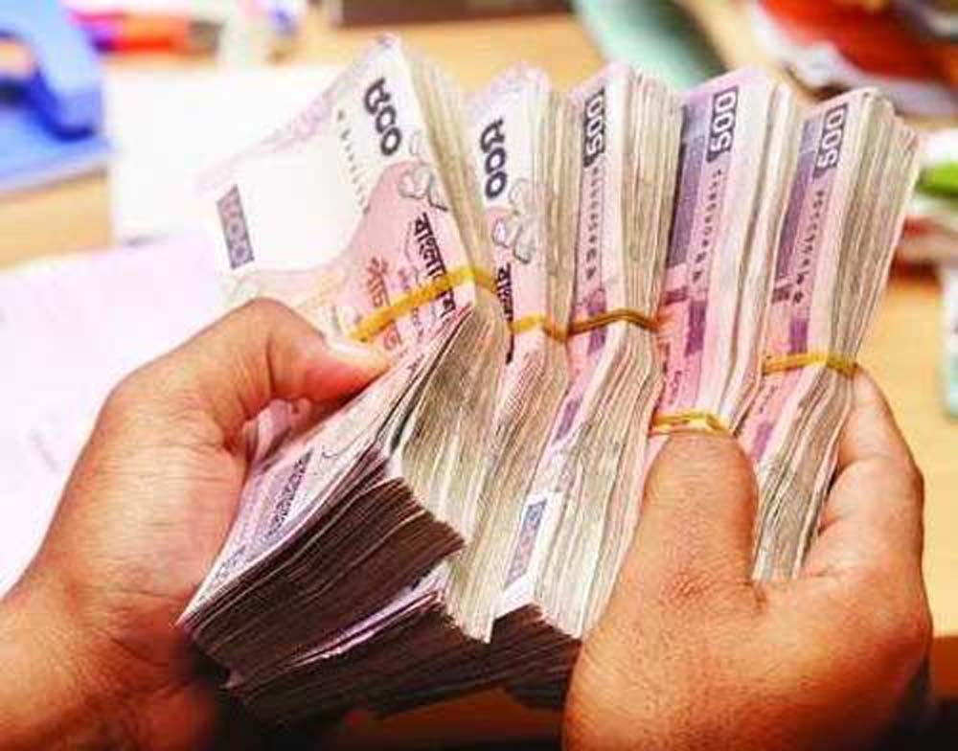
কৃষি হিসাবরক্ষন
অনেক মানুষ ফসল উৎপাদনকে ব্যবসা হিসেবে নিয়ে থাকে। তাই ফসল উৎপাদনে ব্যয় এবং উৎপাদিত ফসল বিক্রয় করে আয়ের হিসাব করে থাকে।
যদি কোনো ফসল উৎপাদনে ব্যয় থেকে আয় কাঙ্খিত মাত্রার বেশি হয় তবে সে ফসল উৎপাদনে যাওয়া উচিত।

Slide 7
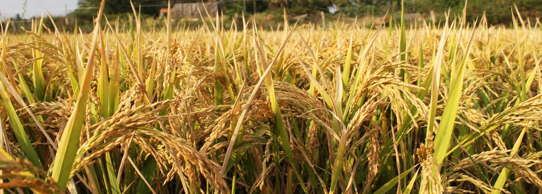
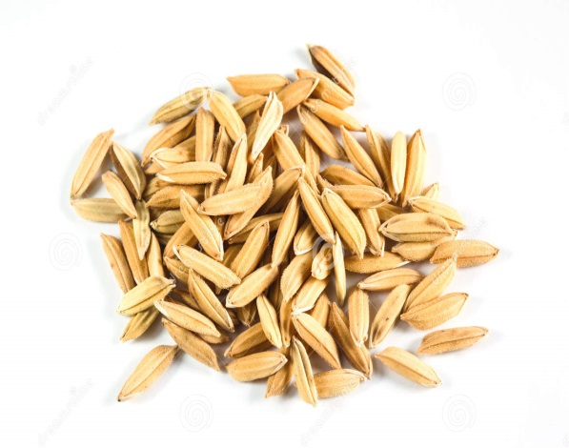
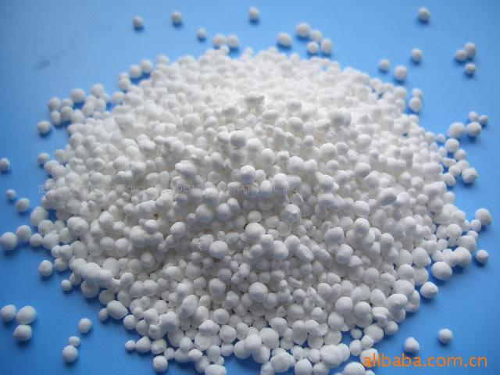
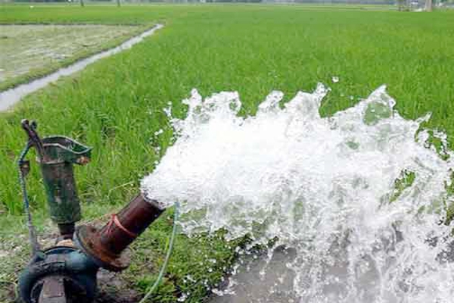
বস্তুগত উপকরণ ব্যয়
ফসল
বীজ
সার
সেচ

Slide 8
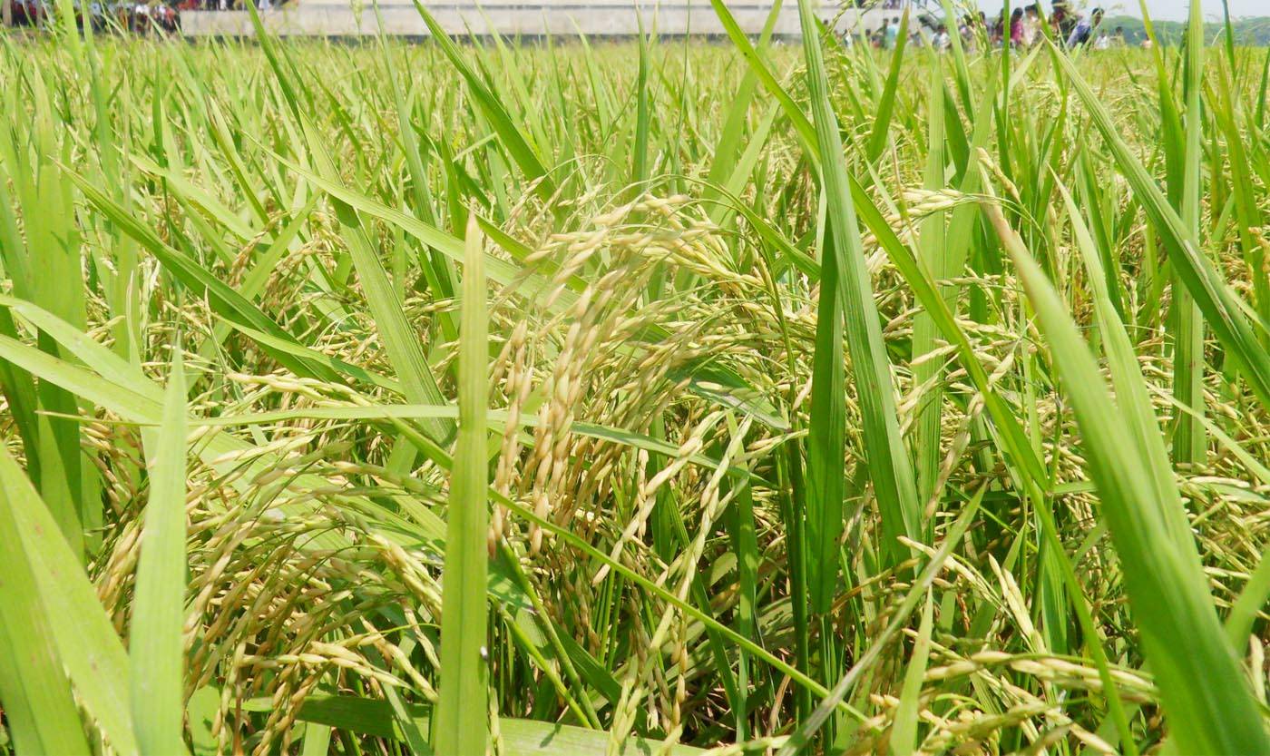
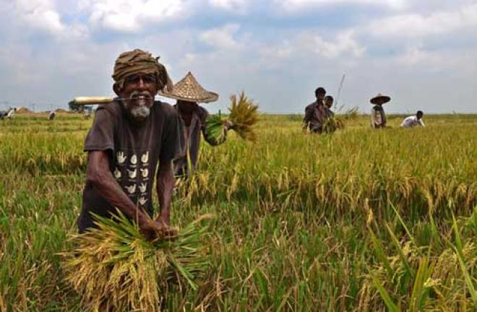
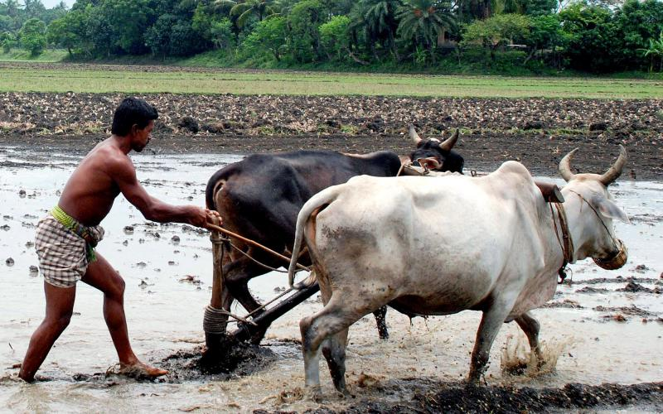
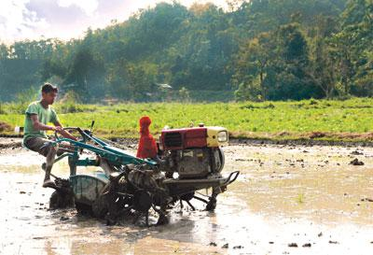
অবস্তুগত উপকরণ ব্যয়
ফসল
শ্রমিক
পশু
যান্ত্রিক শক্তি

Slide 9
একক কাজ
বস্তুগত উপকরণ ব্যয় ও অবস্তুগত উপকরণ ব্যয় নির্ণয়ের ছক তৈরি কর।

Slide 10
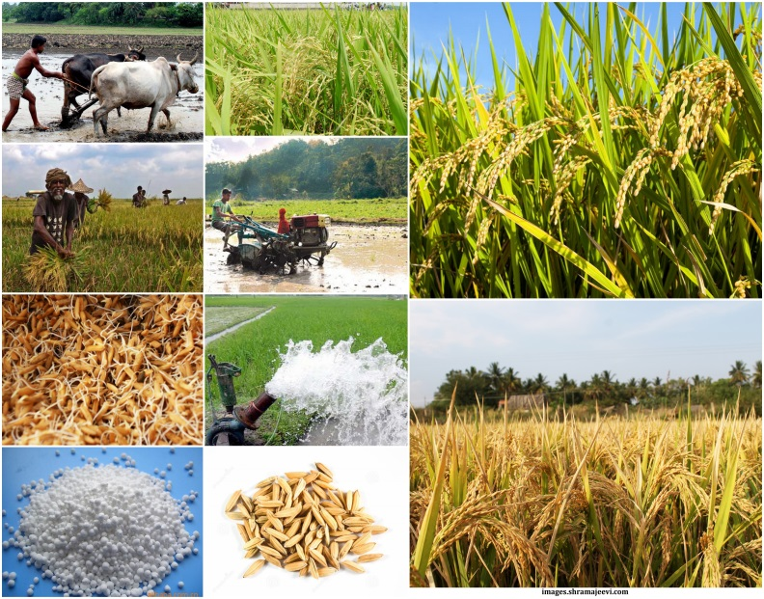
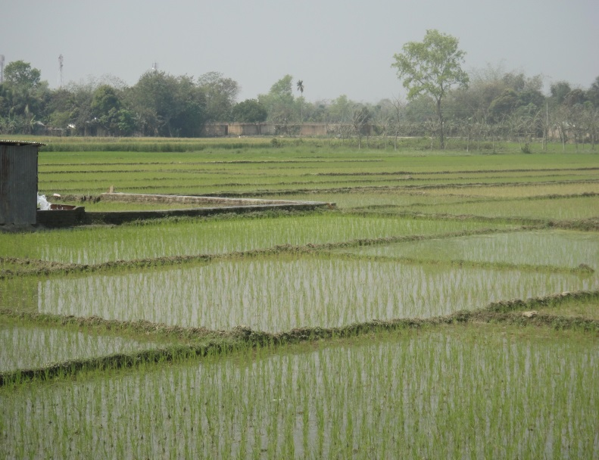
উপরি ব্যয়
+
উপরি ব্যয় =
মোট উপকরণ ব্যয়ের উপর সুদ + জমির মূল্যের উপর সুদ

Slide 11
মোট উৎপাদন ব্যয়
মোট উৎপাদন ব্যয়
=
মোট উপকরণ ব্যয়
+
মোট উপরি ব্যয়

Slide 12
ফসল উৎপাদনে আয়
ফসল উৎপাদনে আয়ের ধরন
সামগ্রিক আয়
প্রকৃত আয়

Slide 13
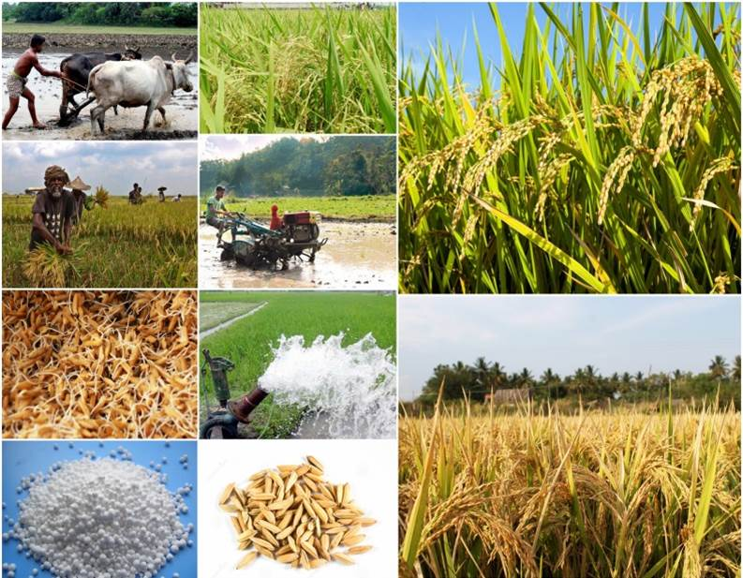
জোড়ায় কাজ
প্রকৃত আয় কীভাবে নির্ণয় করা যায় বর্ণনা কর।

Slide 14
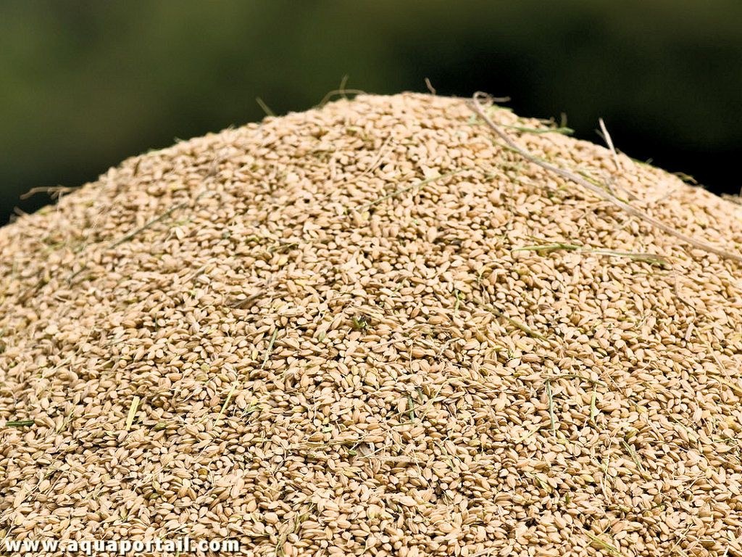
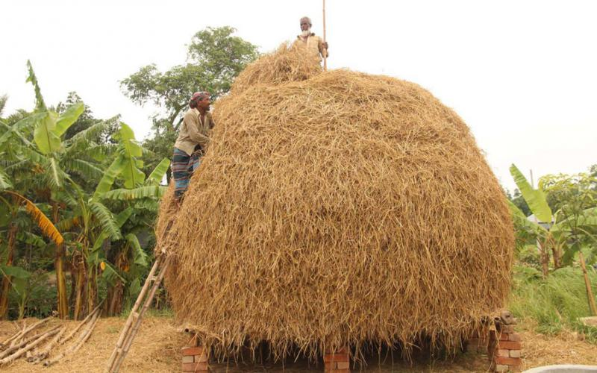
সামগ্রিক আয়
উৎপাদিত ফসল
উপদ্রব্য
উৎপাদিত ফসল ও উপদ্রব্য বিক্রয় করে যে আয় হয় তাকে সামগ্রিক আয় বলে।

Slide 15
প্রকৃত আয়
-
প্রকৃত আয়
=
সামগ্রিক আয়
মোট উৎপাদন ব্যয়

Slide 16
বাড়ির কাজ
বস্তুগত উপকরণ ব্যয় এবং অবস্তুগত উপকরণ ব্যয়ের ৫ টি পার্থক্য লেখ।

Slide 17
ধন্যবাদ

